Slide 1









参加自由
戦略研勉強会＠キャンプ
第２１回
ハイエントロピー物質
～元素のクロスカップリング～
画像の端部分が見切れてしまう場合がありますので、テキスト含め
確実に表示させたい要素は、赤枠内に入力してください
XXXXXX

Slide 2
お昼休みの30分
お時間を頂きます。
肩の力を抜いてゆるりと
お聴きください～
画像の端部分が見切れてしまう場合がありますので、テキスト含め
確実に表示させたい要素は、赤枠内に入力してください
XXXXXX

Slide 3
開催回数 | タイトル | 開催日
第1回 | Web探偵団 ～公開情報パワー～ | 2022年 5月23日
第2回 | RNAワールド ～医療・農業～ | 2022年 6月23日
第3回 | 人工知能のトレンドとGPU ～トランスフォーマーとパーセプトロン～ | 2022年 7月25日
第4回 | 中央銀行デジタル通貨の最新動向 | 2022年 8月25日
第5回 | 合成生物学 ～バイオ経済とベンチャー企業～ | 2022年 9月26日
第6回 | アップサイクル技術 ～廃棄物に付加価値を！～ | 2022年10月25日
第7回 | ラディカル・イノベーション組織 ～DARPA模倣組織～ | 2022年11月23日
第8回 | オルガノイド ～培養脳とバイオAI～ | 2022年12月23日
第9回 | 航空・宇宙 ～人工衛星、無人機、極超音速～ | 2023年 1月25日
第10回 | アップサイクル技術（２） ～技術フォーサイトレポート解説～ | 2023年 2月10日
第11回 | ジェネレーティブAI ～画像合成、ボット、ディープフェイク～ | 2023年 2月24日
第12回 | 次世代原子力 ～新型炉、核廃棄物、原子炉活用～ | 2023年 3月10日
第13回 | ユーラシア地経学 ～リムランド、中央回廊、大陸DX～ | 2023年 4月24日
第14回 | RNA医薬 ～治療薬、ナノ脂質、プラスミドDNA～ | 2023年 6月 9日
第15回 | 三井物産と南満洲鉄道 ～調査部組織を持った組織の趨勢～ | 2023年 7月25日
第16回 | 人口トレンド ～減速する世界、縮小する日本～ | 2023年 8月25日
第17回 | ウクライナ戦訓 ～電子戦、ドローン戦、塹壕戦～ | 2023年 9月25日
第18回 | インテリジェンスの世界と商社 ～軍事諜報組織の戦前から戦後～ | 2023年10月25日
第19回 | 新興技術の融合とリスク ～ゲノム技術、人工知能、脳科学～ | 2023年11月27日
第20回 | オープンソース・ファーマ ～「AIの民主化」から「創薬の民主化」へ～ | 2023年12月25日
第21回 | ハイエントロピー物質 ～元素のクロスカップリング～ | 2024年1月25日

Slide 4





アンケートにご協力をお願い致します。
最後にアンケートにご協力下さい！
ポチッ

Slide 5
はじめに

Slide 6
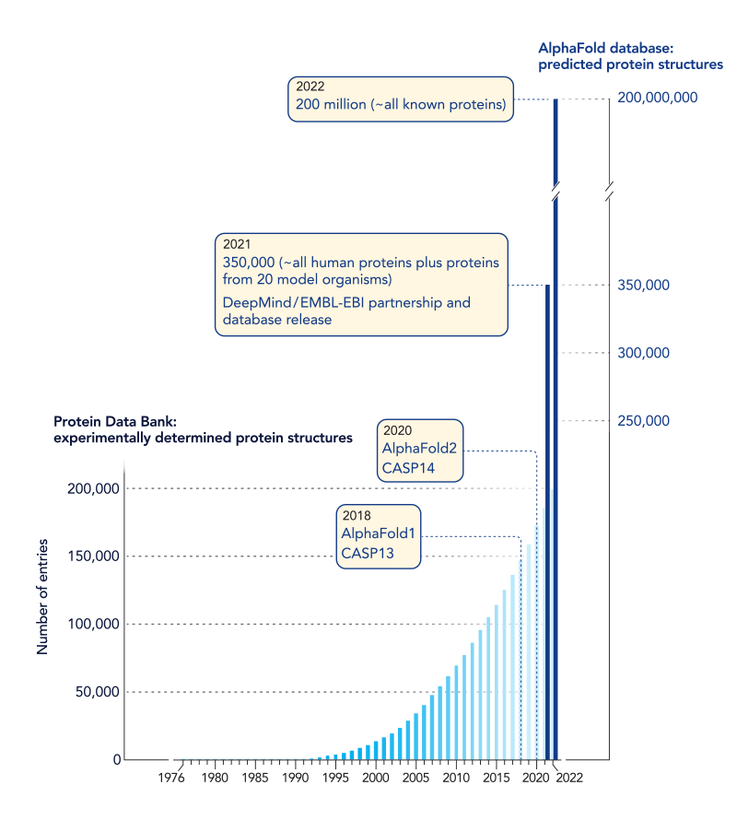


DeepMind ラスカー賞受賞
ラスカー賞受賞は、ノーベル医学生理学賞への第一歩
[出典] Lasker Foundation 2023 Winners. AlphaFold—for predicting protein structures
Google DeepMind社の
CEO Demis Hassabisと
senior research scientistのJohn Jumperが、
AlphaFoldの研究により、
ラスカー賞の中で、アルバート・ラスカー基礎医学研究賞を受賞。
https://youtu.be/8ihsMydTKI4
https://laskerfoundation.org/wp-content/uploads/2023/09/2023-basic-01.png

Slide 7




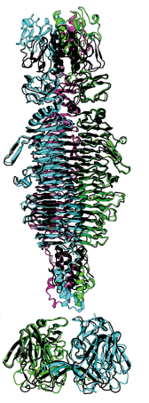
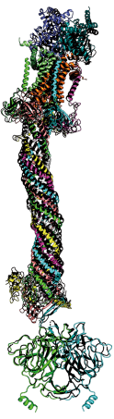
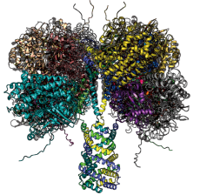

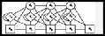


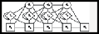
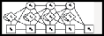

















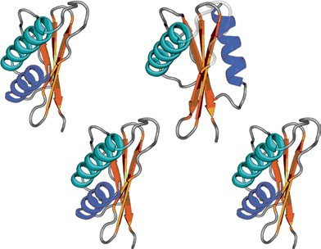
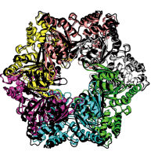


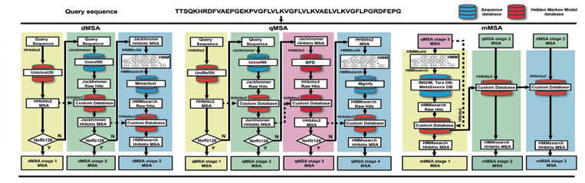

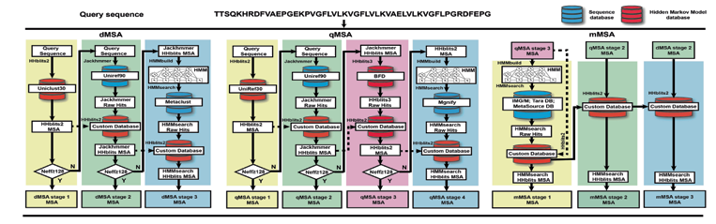

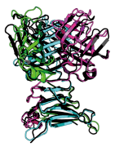
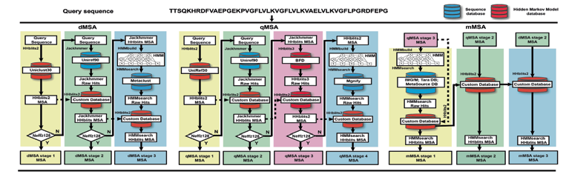
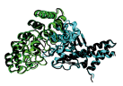
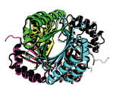
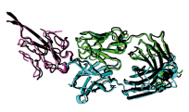
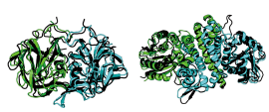
TM = 0.85, r.m.s.d. = 14.12 Å
Sequence database
Hidden Markov model database
H1114, A4B8C8, 7988AA, TM = 0.91, r.m.s.d. = 7.76 Å
Query sequence
TTSQKHRDFVAEPGEKPVGFLVLKVGFLVLKVAELVLKVGFLPGRDFEPG
dMSA
qMSA
mMSA
Query
sequence
Query
sequence
Jackhmmer HHblits MSA
Query
sequence
Query
sequence
Jackhmmer
HHblits MSA
HHblits2
MSA
qMSA stage 3 MSA
qMSA stage 2 MSA
dMSA stage 2 MSA
Multiple sequence alignments generation
HHblits2
Jackhmmer
HMMbuild
HMM
HHblits2
Jackhmmer
HHblits3
HMMbuild
HMM
HMMbuild
HMM
T1181o, A3, 2064AA
Uniref90
HMMsearch
Uniref90
BFD
HMMsearch
HMMsearch
Uniclust30
Jackhmmer Raw Hits
UniRef30
HHblits2
HHblits2
Metaclust
Jackhmmer Raw Hits
HHblits3 Raw Hits
Mgnify
IMG/M; Tara DB; MetaSource DB
Custom database
Custom database
HHblits2 MSA
HHblits2
HMMsearch Raw Hits
HHblits2 MSA
HHblits2
HHblits2
HMMsearch Raw Hits
Custom database
Custom database
Custom database
HMMsearch Raw Hits
HHblits2
Jackhmmer
HHblits MSA
HHblits2
Jackhmmer
HHblits MSA
HHblits2 MSA
HHblits2
TM=0.94, RMSD=4.49 Å
H1137, A1B1C1D1E1F1G2H1I1, 4592AA
Custom database
Custom database
Custom database
N
Ne・≥128
Y
N
Ne・≥128
Y
HMMsearch HHblits MSA
N
Ne・≥128
N
Ne・≥128
Ne・≥128
N
HMMsearch HHblits MSA
HMMsearch HHblits MSA
HMMsearch HHblits MSA
HMMsearch HHblits MSA
Y
Y
Y
dMSA stage 1 |  | dMSA stage 2 |  | dMSA stage 3 |  | qMSA stage 1 |  | qMSA stage 2 |  | qMSA stage 3 |  | qMSA stage 4 |  | mMSA stage 1 |  | mMSA stage 2 |  | mMSA stage 3
MSA |  | MSA |  | MSA |  | MSA |  | MSA |  | MSA |  | MSA |  | MSA |  | MSA |  | MSA
Multiple sequence alignments selection
48 Evo blocks
8 blocks
H1111, A9B9C9, 8460AA, TM = 0.98, r.m.s.d. = 2.57 Å
Pair
...
Pair representation
...
Predicted structure models
representation
MSA
representation
AlphaFold2 Evoformer
MSA
representation
Structure module
Recycling (3 times)
AlphaFold2
Sequence A, B, C, ... in protein complex
MSA pairing
Monomer MSA generation
MSA generation
MSA-A₁
MSA-B₁
MSA-B₁
MSA-C₁
•••
MSA-A₂
MSA-B₂
MSA-B₂
MSA-C₂
•••
Keep <100 pairing combinations
Monomer MSA ranking
Ranked MSA-1
Ranked MSA-6
MSA selection
48 Evo blocks
8 blocks
Ranked Ranked
MSA-1 MSA-6
Ranked
Ranked MSA-7
^{48 Evo blocks} 8 blocks _{pr}^{Ranking MSAs by the} _{T}
edicted models’ pLDD
pair pair ^{scores Ranked Ranked}
representation ... representation ... ^{MSA-2 MSA-7}
Ranked Ranked
MSA-3 MSA-8
MSA MSA
AlphaFold2 ^{Structure} _{DeepMSA2} Ranked Ranked
representation representation
Evoformer module _{MSA-4 MSA-9}
Recycling (3 times)
Pair representation
...
Pair representation
...
Ranking MSAs pLDDT
MSA-2
Ranked MSA-8
d
MSA-A
MSA-B
MSA-B
MSA-C
T1132o, A6, 612AA,
TM = 0.99, r.m.s.d. = 0.95 Å
MSA selection
Ranked MSA-3
Ranked Ranke
MSA-1 MSA-6
MSA
representation
MSA
^{48 Evo blocks} 8 blocks _{pr}^{Ranking MSAs by the} _{T}
edicted models’ pLDD
pair pair ^{scores Ranked Ranke}
representation ... representation ... ^{MSA-2 MSA-7}
Ranked Ranke
MSA-3 MSA-8
MSA MSA
AlphaFold2 ^{Structure} _{DeepMSA2} Ranked Ranke
representation representation
Evoformer module _{MSA-4 MSA-9}
10
10
10
10
AlphaFold2 ^{representation}
Structure module
Ranked MSA-4
Ranked
Ranked MSA-9
d
•••
Evoformer
Recycling (3 times)
Ranked
d
d
AlphaFold2
MSA-5
_{Rank}M_{ed}SA-10
Ranked MSA-10
Recycling (3 times)
AlphaFold2
MSA-5
Ranked MSA-5
Ranked MSA-10
Sequence linking
MSA selection
MSA-A_{i}
MSA-B_{j}
MSA-B_{j}
MSA-C_{k}
Concatenated MSA-1 and
its component MSAs
Similarity decrease
T1173o, A3, 612AA, T1178o, A2, 612AA,
TM = 0.93, r.m.s.d. = 2.77 Å TM = 0.96, r.m.s.d. = 2.14 Å
Group1
Group2
MSA-A_{i}
MSA-B_{j}
MSA-B_{j}
MSA-C_{k}
Reranked
H1167, A1B1C1, 560AA, TM = 0.81, r.m.s.d. = 10.75 Å
H1168, A1B1C1, 567AA, TM = 0.93, r.m.s.d. = 2.43 Å
Concatenated MSA-25 and its component
Concatenated MSA
MSAs
https://doi.org/10.1038/s41592-023-02130-4
T1173o, A3, 612AA, T1178o, A2, 612AA,
TM = 0.93, r.m.s.d. = 2.77 Å TM = 0.96, r.m.s.d. = 2.14 Å

Slide 8
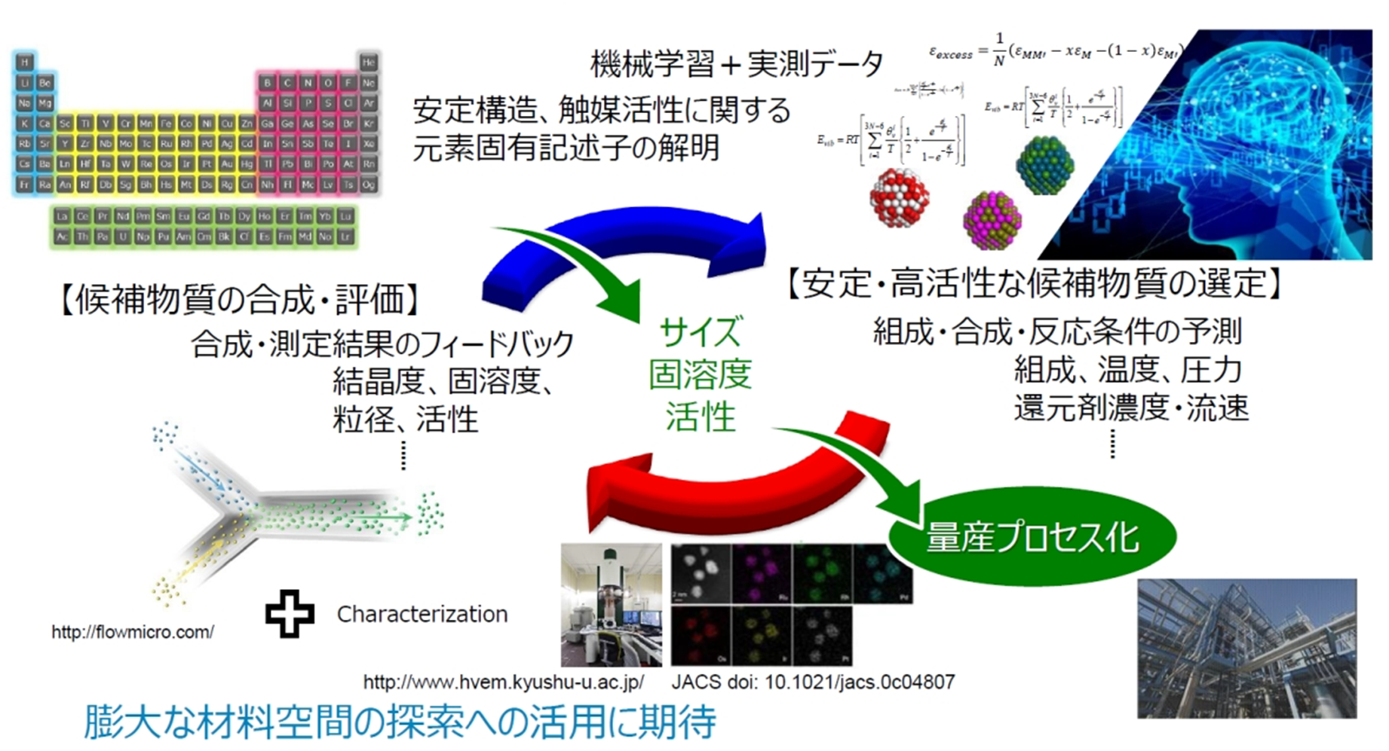
多元素物質の創出

Slide 9
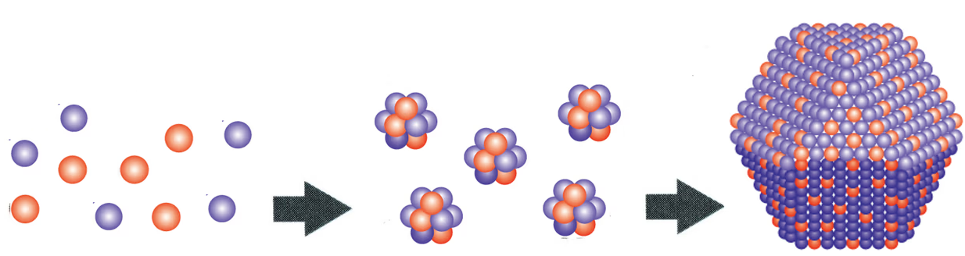
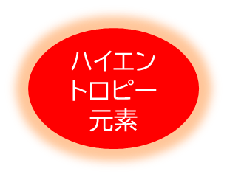
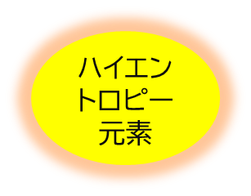
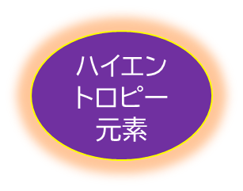
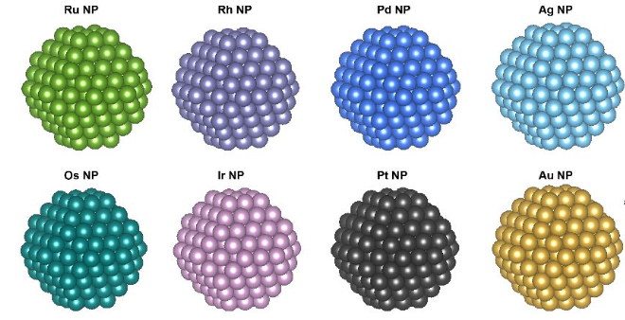
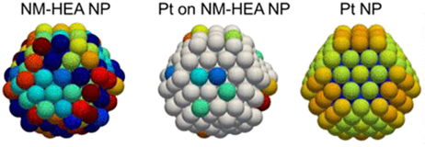
多くの元素を融合させて新機能物質を生み出せる時代になった
元素
元素
ハイエントロピー元素
ハイエントロピー分子
ハイエントロピー
無機分子
ハイエントロピー合金
元素
ハイエントロピー元素
ハイエントロピー新素材
ハイエントロピー高分子
ハイエントロピータンパク質
元素
ハイエントロピー
有機分子
元素
https://pubs.acs.org/doi/full/10.1021/jacs.1c13616
https://pubs.acs.org/doi/full/10.1021/jacs.1c13616

Slide 10
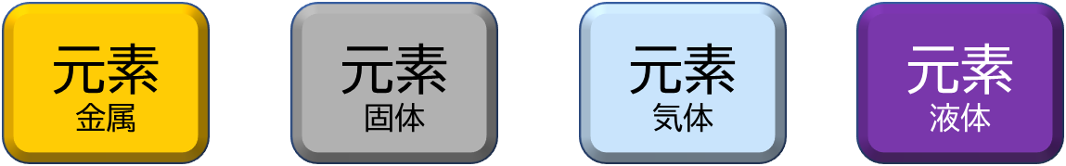
元素のクロスカップリング
化学では、化合物をつなぐことをカップリングといい、
異なる２種類の化合物のカップリングをクロスカップリングと言います。
「元素のクロスカップリング」という表現は、
化学化合物から元素への概念拡大という意味を持たせた表現として使用しています。

Slide 11
ご説明の流れ
１．ハイエントロピー物質とは何か？
２．ハイエントロピー物質の構造とか、利用分野とか・・・
３．ハイエントロピー物質のトピック
４．元素のクロスカップリング？

Slide 12
エントロピーとは？

Slide 13
エントロピーとは？
秩序・整然
無秩序・カオス・乱雑

Slide 14
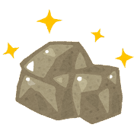
物質の原子配列を決める自由エネルギー
物質は、様々な原子配列を持ちうる可能性（自由度）がある。物質の原子配列が決まるのは、エネルギーが最も低いエネルギー状態（自由エネルギー）のときである。
自由エネルギーは、エンタルピー項とエントロピー項で定まり、この２者により原子配列が決まる。
もし、その物質が、規則構造を持つ場合は、原子配列の自由度は凍結される。（エントロピー減少）
逆に不規則構造の場合は自由度が高くなる。（ハイエントロピー）
物質の不規則構造を更に不規則にするとどうなるか？
つまり構成元素の種類を増やし濃度を高めると、原子配置の場合の数が莫大となり、ハイエントロピーとなる。
自由度
物質は様々な形態を持ち得る可能性
物質のつもり・・・
（出所：いらすとや）
原子配列
自由エネルギー
エンタルピー項
エントロピー項

Slide 15
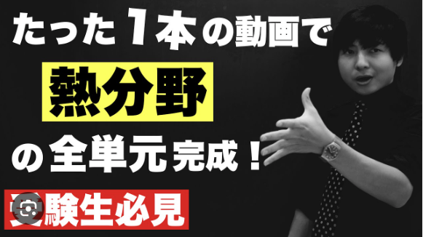
エントロピーや熱力学を知るのに良い動画＠予備校のノリで学ぶ「大学の数学・物理」
なんと！
再生数８３３万回
（出所）予備校のノリで学ぶ「大学の数学・物理」https://www.youtube.com/watch?v=PvDtTc7DFKc

Slide 16
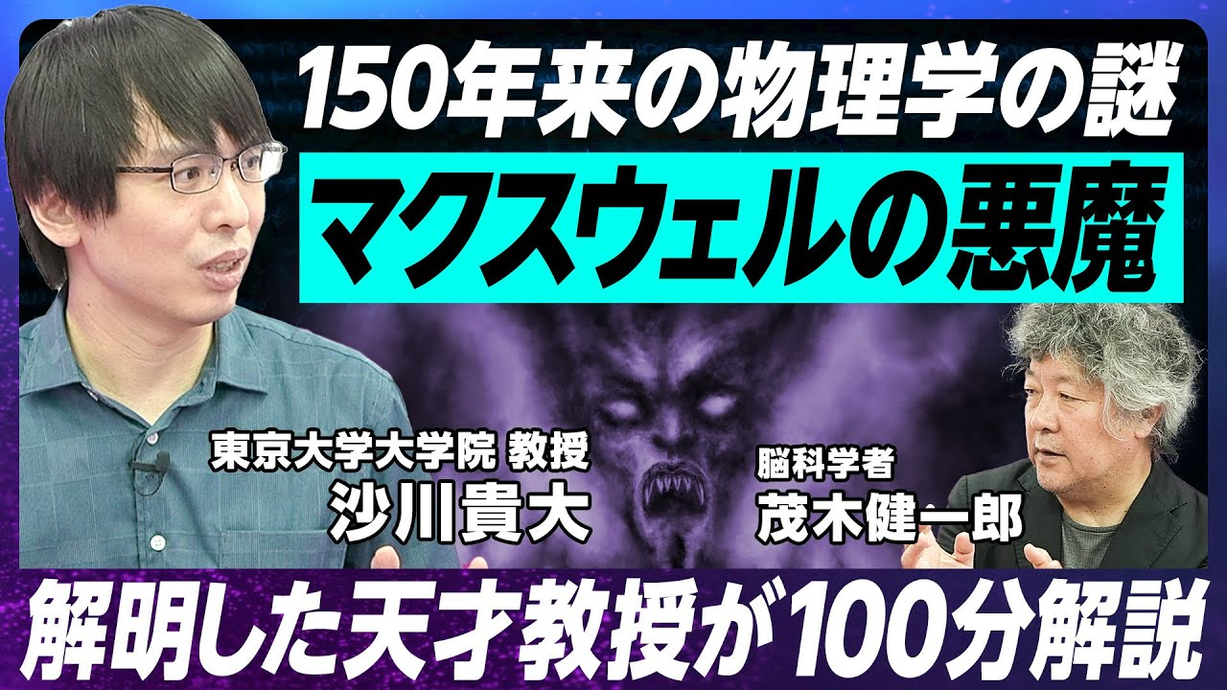
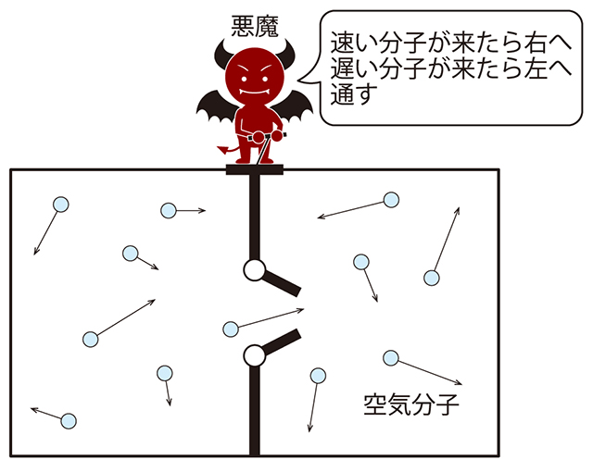
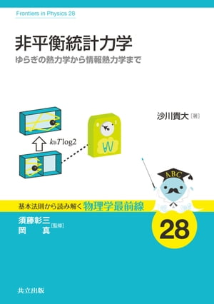
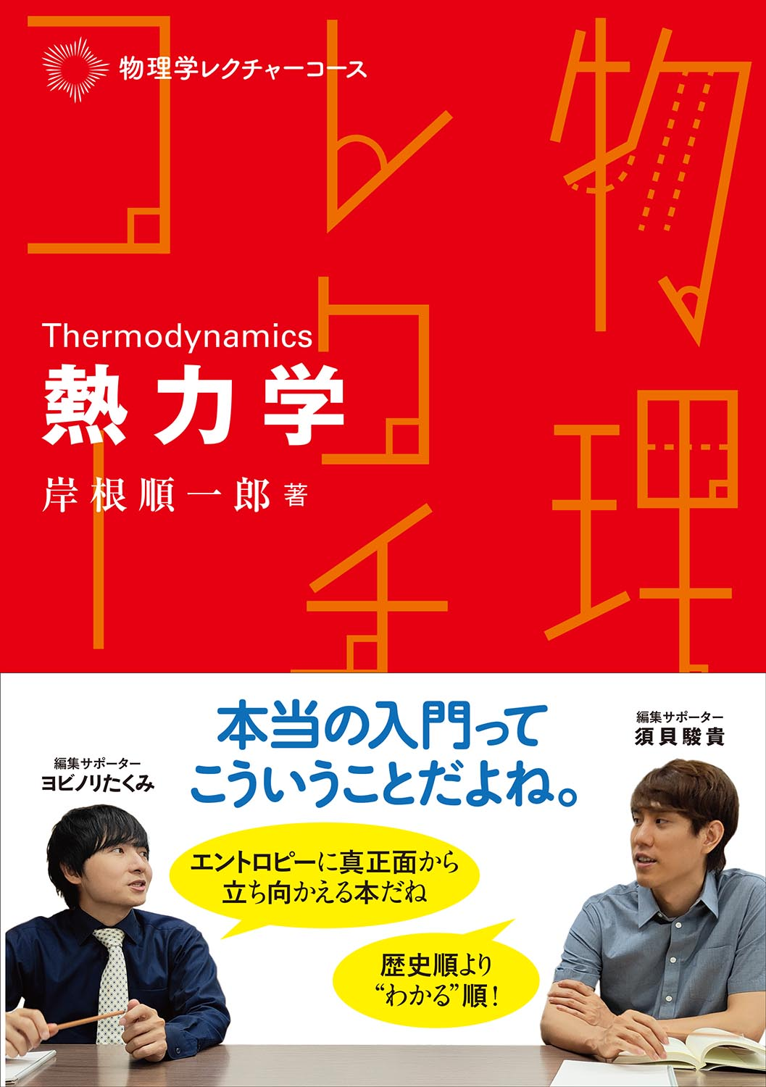
【おまけ】マックスウェルの悪魔：「情報熱力学」
https://youtu.be/4v7aVCMmlfU
マクスウェルの悪魔の概念図（思考実験）
（出所：東京大学新聞社）
窓を開閉して速い分子を右側に、遅い分子を左側に集めることで、左右の部屋に温度差が生じる。この思考実験では、熱力学第二法則に反する現象が発生する？
（沙川准教授（現在は教授）への取材を基に東京大学新聞社が作成）
（出所：Amazon）
（出所：裳華房）

Slide 17
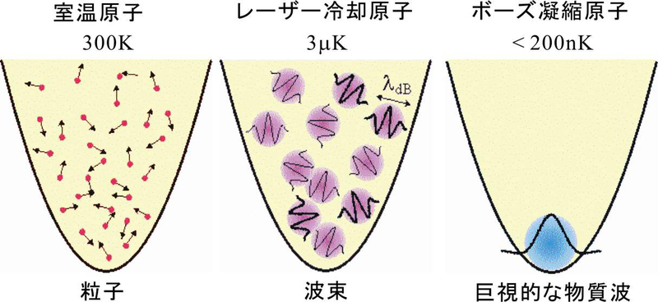


ボーズ＝アインシュタイン凝縮
元素のクロスカップリング＠物質・エネルギー・情報の三位一体 → 統一理論
E＝mc²
ħω＝E
物質
エネルギー
エネルギー
エネルギー
情報

Slide 18
Hight Entropy Material
ハイエントロピー物質
とは？

Slide 19



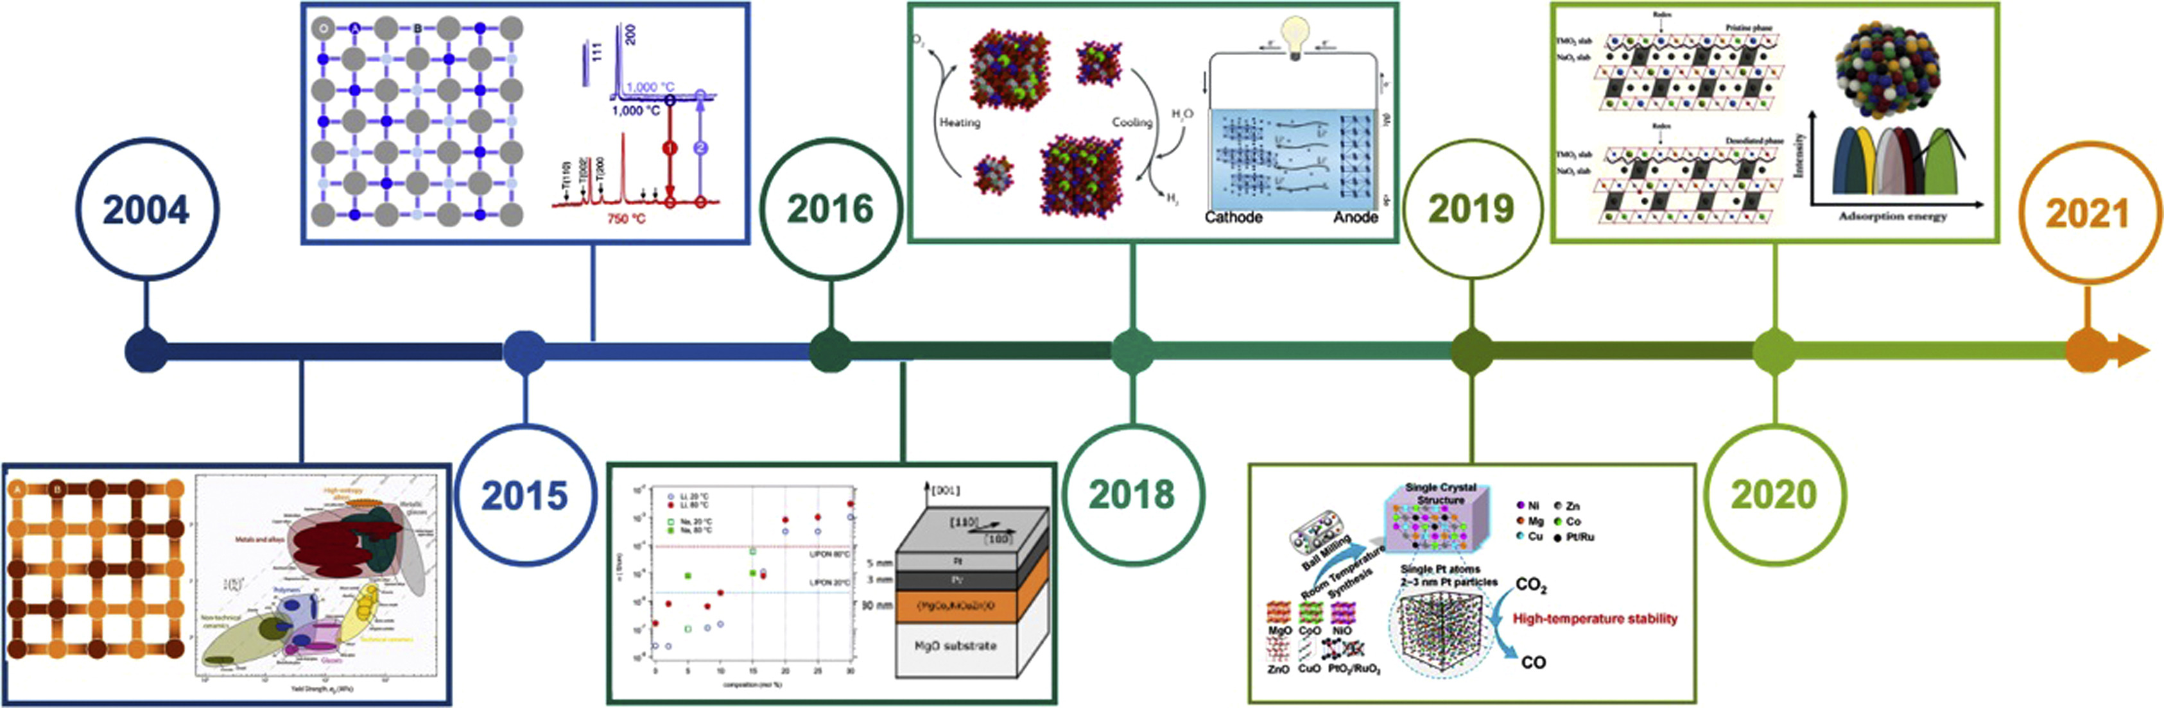



ハイエントロピー物質＠２００４年
エントロピー安定化酸化物の発見
https://mse.site.nthu.edu.tw/p/412-1298-16840.php?Lang=en
Yeh教授
https://alchetron.com/Brian-Cantor
エントロピー合金
構造材
個体電解質
交換カップリング
2016, The Royal Society of Chemistry
Meizenheimer et al., 2017
Cantor教授

Slide 20
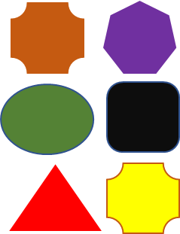
ハイエントロピー物質とは？
ハイエントロピー物質（Hight Entropy Material）とは、
5種類以上の元素を等量混ぜ合わせることで、
普通には混じり合わない物質を単一の物質として安定化させた物質のこと。

Slide 21
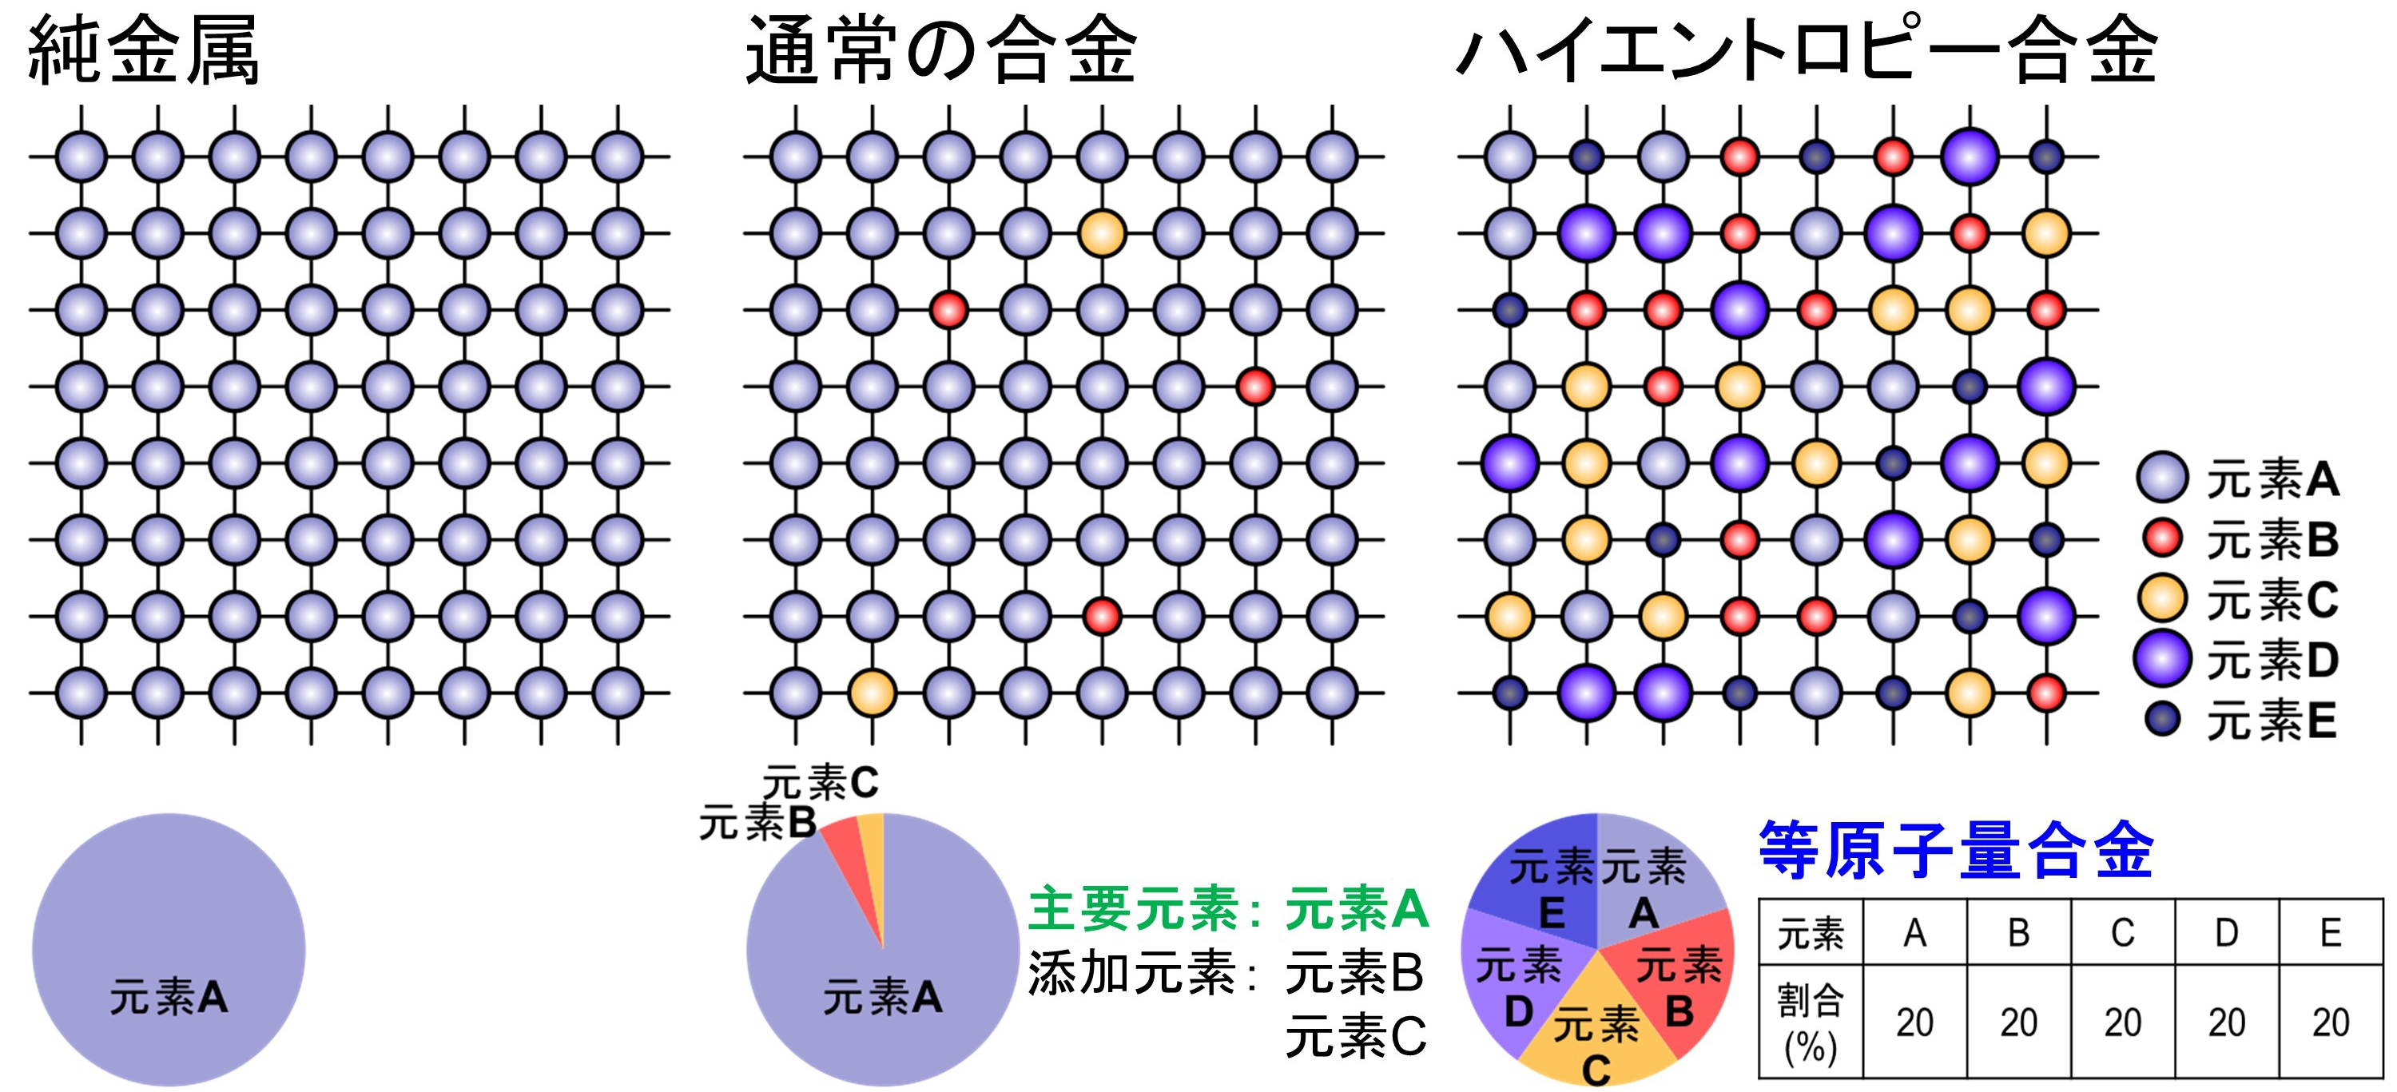
今までの物質（合金）との違い
http://imc.mtl.kyoto-u.ac.jp/HEA.html

Slide 22


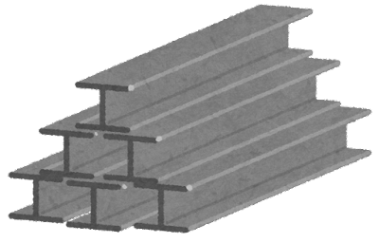

普通の合金とか磁石とか
磁石
ニッケル
鉄
Fe
コバルト
マンガン
合金
ごく微量のレアアース
（スカンジウム）を添加
ネオジム磁石

Slide 23
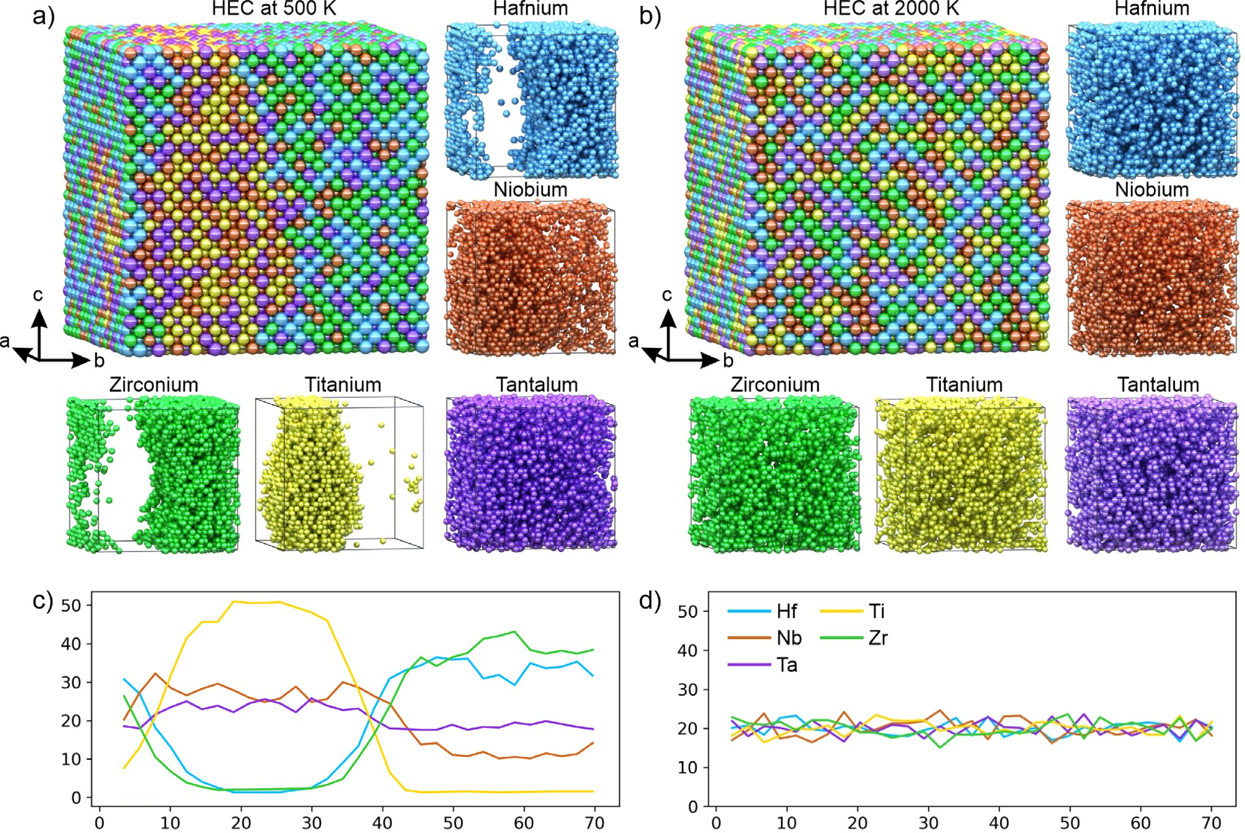
ハイエントロピー物質の融合状態
https://doi.org/10.1038/s41524-022-00955-9

Slide 24
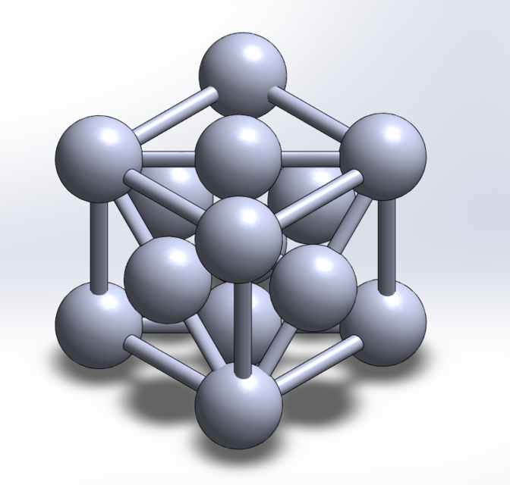
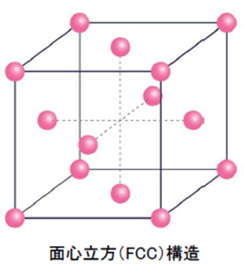
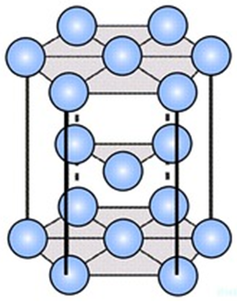
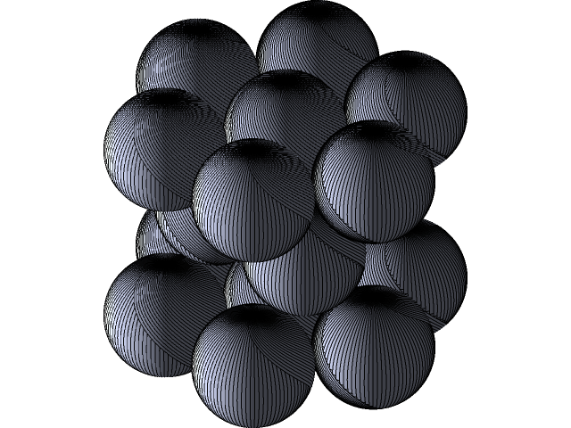
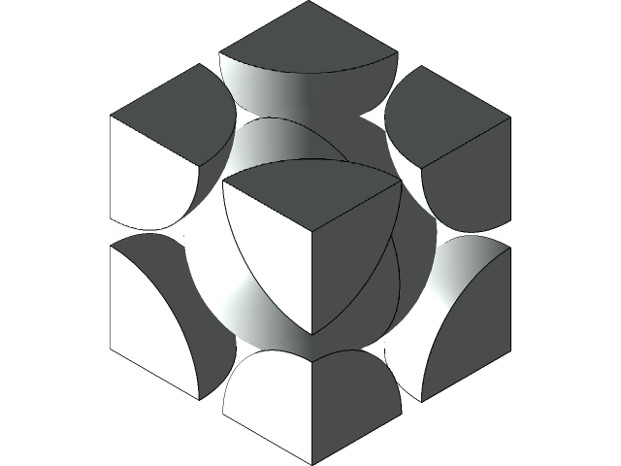
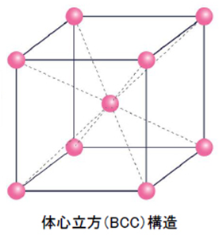
代表的なハイエントロピー合金
面心立方
Cr₂₀Mn₂₀Fe₂₀Co₂₀Ni₂₀
FCC構造
Cantor合金
Ni₂₀Cu₂₀Pd₂₀Pt₂₀Au₂₀
貴金属系ハイエントロピー合金
六方最密充填
HCP構造
体心立方
耐火合金のハイエントロピー合金
BCC構造
V₂₀Nb₂₀Mo₂₀Ta₂₀W₂₀
画像の出所は全てSTRATASYS社 Popular models | 3D CAD Model Collection | GrabCAD Community Library

Slide 25
ハイエントロピー物質の特徴
High Entropy効果
多種の元素が混合しているが、何故か安定化
Severe lattice distortion効果
多種の元素混合ゆえに不均一結晶格子を形成
Cocktail効果
多種元素の相互作用により特異な特性が発現

Slide 26


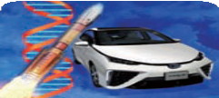

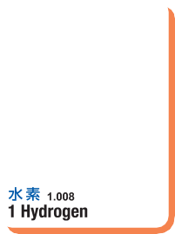
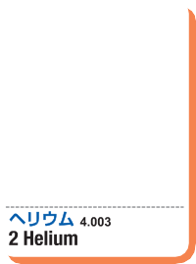

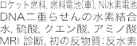
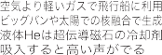





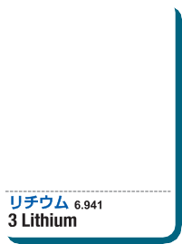
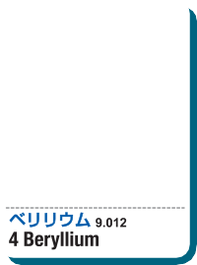





































































































































































































































































































































































































































ハイエントロピー物質と周期表＠「一家に一枚周期表」
多元素化による新機能物質の探索空間の拡大
反応
条件
合成
条件

Slide 27


準結晶にも注目！
結晶、アモルファスと並ぶ固体の存在形態の一つ。
準結晶は、原子が規則的ではあるが周期を持たずに並んだ構造を持つ。
周期性の制約がないために、5回対称性や正20面体対称性などの回転対称性を持つ。
当初は、金属間化合物で多く発見されていたが、最近では高分子や酸化物でも見つかっている。
（出所）イミダス

Slide 28



説明できませんが・・・ハイパーマテリアルにも注目！
https://www.rs.tus.ac.jp/hypermaterials/
準結晶のダイヤモンド
みすず書房

Slide 29
ハイエントロピー物質
の適用分野

Slide 30
エントロピー物質の利用（１）
Synthesis,structure, and application of HEMs
Applications | Composition | Structure | Form | Synthesis
Ammonia oxidation アンモニアの酸化 | PtPdRhRuCe PtCoNiFeCuAu PtPdCoNiCuAu PtPdCoNiFeCuAuSn | FCC | Nanoparticle | Carbothermal shock
Ammonia decomposition アンモニアの分解 | CoxMoyFe10Ni10Cu10 (x + y = 70) | FCC | Nanoparticle | Carbothermal shock
HER （Hydrogen Evolution Reaction） 水素発生反応 | CoFeLaNiPt | FCC | Nanoparticle | Nanodrooplet-mediated eletrodeposition
 | PtAuPdRhRu | FCC | Nanoparticle | Ultrasonication
 | IrPdPtRhRu | FCC | Nanoparticle | Facile one-pot polyol synthesis
 | AlMoCuPdAu | FCC | Nanopourus alloy | Dealloying
 | FeCoPdIrPt | FCC | Nanoparticle | Fast-moving bed pyrolysis
 | Cr₁₅Fe₂₀Co₃₅Ni₂₀Mo₁₀ | FCC | Bulk | Arc-melling
 | (FeMnCoNi)_{x}O | Rock-salt ＋spinel | Micro-powders | Sol-gel and solid-state sintered
 | (CrMnFeCoNi)_{x}P | Hexagonal | Nanosheet | Euteclic solvent method
OER （Oxygen Evolution Reaction） 酸素発生反応 | CrMnFeCoNi | FCC | Nanoparticle | Laser
 | AlMoCuPdAu | FCC | Nanoporous alloy | Dealloying
 | CoFeLaNiPt | FCC | Nanoparticle | Nanodrooplet-mediated eletrodeposition
 | AlMoCoIrMo | FCC | Nanoporous alloy | Dealloying
 | (FeMnCoNi)O_{x} (_{x}～1.2) | Rock-salt ＋spinel | Micro-powders | Sol-gel & solid-state sintered
 | FeMnCoNi (+(FeMnCoNi)O_{x}） | FCC | Micro-powders | Mechanical alloying
 | (CrMnFeCoNi)_{x}P | Hexagonal | Nanosheet | Euteclic solvent method
 | K(MgMnFeCoNi)F₃ K(MgMnCoNiZn)F₃ | Perovskite | Nanoparticle | Bioled solution by combining a hydrothermal
ORR （Oxygen Reduction Reaction） 酸化還元反応 | CrMnFeCoNiNb CrMnFeCoNiMo | FCC | Nanoparticle | Combinatorial co-sputtering
 | AlNiCuPtPdAu | FCC | Nanoporous | Dealloying
 | Al-Cu-Ni-Pt-Mn | FCC | Nanoporous alloy | Selective dealloying
COOR | AlMoCuPdAu | FCC | Nanoporous alloy | Dealloying
 | PtNiMgCuZnCoO_{x} | Rock-salt | Micro-powders | Solid-state sintered
 | Ru/BaSrBi(ZrHfTiFe)O₃ | Perovskite | Nanoparticle | Sonochemical-based synthesis
 | (CuNiFeCoMg)O_{x}-Al₂O₃ | Rock-salt | Mesoporous | Mechanochemical solid state
Co₂RR （carbon dioxide reduction reaction） 二酸化炭素還元反応 | AuAgPtPdCu | FCC | Nanocrystalline | Cast cum cryo-milling
 | Pt/Ru-(NiMgCuZnCo)O | FCC | Micro-powders | Mechanochemical

Slide 31
エントロピー物質の利用（2）
Synthesis,structure, and application of HEMs
Applications | Composition | Structure | Form | Synthesis
Methanol oxidation reaction メタノール酸化反応 | Ir_{0.19}Os_{0.22}Re_{0.21}Rh_{0.20}Ru_{0.19} | HCP | Bulk | Cast cum cryo-milling
 | AlMoCuPdAu | FCC | Nanoporous alloy | Dealloying
Ethanol oxidation reaction エタノール酸化反応 | RuRhPdOsIrPt | FCC | Nanoparticle | Wet-chemistry
Water oxidation 水の酸化 | (Co,Cu,Fe,Mn,Ni)₃O₄ | Spinel | Nanoparticle | Facile methodology
Oxidation of aromatic alcohols 芳香族アルコールの酸化 | (Mg_{0.2}Co_{0.2}Ni_{0.2}Cu_{0.2}Zn_{0.2})O | Rock-salt | Holey lamellar | Anchoring-merging process
Li-ion battery リチウム・イオン・バッテリー | (Co_{0.2}Cu_{0.2}Mg_{0.2}Ni_{0.2}Zn_{0.2})O | Rock-salt | Nanoparticle | Flame spray pyrolysis, Nebulized spray pyrolysis, Recerse co-precipitation
 | (Co_{0.2}Cu_{0.2}Mg_{0.2}Ni_{0.2}Zn_{0.3)}O | Rock-salt | Nanoparticle | Solid-state sintered & ball milling (※上記とは製法が違うだけで組成元素は同じ）
 | (MgCoNiZn)_{1-x}Li_{x}O (x = 0.05, 0.15, 0.25, and 0.35) | Rock-salt | Bulk | Solid-state sintered
 | (Mg_{0.2}T_{i0.2}Zn_{0.2}Cu_{0.2}Fe_{0.2})₃O₄ | Spinel | Powder | Solid-state sintered
 | (Mg,Ti,Zn,Cu,Fe)₃O₄ | Spinel | Nano-powder | Surfactant-assisted hydrothermal
 | [(Bi,NA)_{1/5}(La,Li)_{1/5}(Ce,K)_{1/5}Ca_{1/5}Sr_{1/5}]TiO₃ | Perovskite | Bulk | Solid-state sintered
Na-ion battery ナトリウム・イオン・バッテリー | NaNi_{0.12}Cu_{0.12}Mg_{0.12}Fe_{0.15}Co_{0.15}Mn_{0.1}Ti_{0.1}Sn_{0.1}Sb_{0.04}O₂ | O3 | Micro-powders | Solid-state sintered
Solid oxide fuel cell 固体酸化燃料電池 | La_{1-x}Sr_{x}(CoCrFeMnNi)O_{3-d} (x = 0, 0.1, 0.2, 0.3) | Perovskite | Bulk | Sol-del & solid-state sintered
Solid-electrolytes 固体電解質 | (MgCoNiCuZn)_{1-x-y}Ga_{y}A_{x}O (A = Li⁺, Na⁺, K⁺) | Rock-salt | Bulk | Solid-state sintered
Semiconductor 半導体 | (Cr,Fe,Mg,Mn,Ni)₃O₄ | Spinel | Bulk | Solid-state sintered
Hydorogen storage 水素貯蔵 | TiZrHfMoNb | BCC | Micro-powders | Arc-melling & grinding
Supercapacitors スーパーキャパシタ | FeNiCoMnMg | FCC | Nanoparticle | Carbothermal shock
 | AlCoCrFeNi | FCC | Nanoporous alloy | Selective dissolution
 | (TiNbTaZrHf)C | FCC | Nanoparticle | Facile electrochemical
 | (CrMoVZrNb)N | FCC | Nano-powder | Mechanochemical-assisted soft urea strategy
Clossal dielectric 大型の誘電体 | (Mg_{0.25(1-x)}CoxNi_{0.25(1-x)}Cu_{0.25(1-x)}Zn_{0.25(1-x)})O | Rock-salt | Bulk | Splid-state sintered

Slide 32




様々な構造材料の降伏強度と破壊靭性値
ハイエントロピー合金
ステンレス鋼
ニッケル合金
ニッケル基超合金
破壊靭性値
銅合金
チタン
タングステン
アルミ合金
金属
ガラス
マグネシウム合金
ポリマー
破壊靭性
セラミックス
高性能セラミック
ガラス
降伏強度
(出所） B.Gludovatz et al. :Science, 345 (2014. 1153).

Slide 33




極超低温でも最強の破壊靭性を持つ合金！
負けた～
破壊靭性：
航空機用アルミニウム… 35MPa
現状で最強の鉄鋼製品…100MPa
クロム＝コバルト＝ニッケル
クロム＝マンガン＝鉄＝コバルト＝ニッケル
262MPa
459MPa

Slide 34



宇宙推進の先進デザイン・プロジェクト
https://www.project-atlas.eu/
Pioneering high-entropy alloys for propulsion systems
Next-generation space exploration propulsion systems will rely on high-temperature materials guaranteeing low density, high strength and ductility, oxidation resistance and good creep capacities. High-entropy alloys (HEAs) are a relatively new class of materials with potentially high specific strength and oxidation resistance at high temperatures. HEAs are an alternative to superalloys in propulsion system components. However, they are not yet entirely studied. The EU-funded ATLAS project will study existing restrictions and unsolved issues that limit the employment of HEAs. The project will advance a multidisciplinary materials design structure improving HEAs and related materials compounds towards the practical requirements of the space propulsion industry, using two different additive manufacturing processes of production.

Slide 35



https://news.umich.edu/solving-the-plastic-shortage-with-a-new-chemical-catalyst/
プロピレン
シェール＆下水処理施設から排出されるメタンなどを細菌や触媒を利用して有益資源へ転換？
propane dehydrogenation
脱水素化触媒
（PDH）
メタン由来
タンパク質
メタン栄養細菌
（メタン資化菌）
養殖魚粉など
触媒は
「白金‐錫合金ナノ粒子」
プロパン
常温でメタノールへ転換！
メタン酸化反応
触媒（Ti＆Cu）
メタン転換
メタノール
メタン
メタノール燃料
ガソリン材料
プラスチック原料
https://www.pnas.org/content/118/8/e2023233118
methane oxidation reaction (MOR)
MOR触媒（TiO 2、IrO 2、PbO 2、SnO 2）
常温でアンモニア生成！
アンモニア
硝酸塩
https://today.uic.edu/combining-sunlight-and-wastewater-nitrate-to-make-the-worlds-no-2-chemical
※画像：AdityaPrajapatiとMeeneshSingh / UIC
DTP®（Dominant Technology for Propylene Production）プロセス
Notes:
2014年にBPが5000 トン/日という巨大なメタノールプラントを北米の太平洋側につくる計画を発表 した。これはシェールガス由来のメタンを改質して、合成ガスにして、メタノールをつくる。その巨大なメ タノールを中国の大連に運んで、大連には 100 万トンクラスのエチレン、プロピレンをつくるという計画 を具体的に打ち出した。現在のエチレン、プロピレンよりも、ひょっとすると安いくらいの価格にできると 言っている。このように海外で安くメタノールをつくって、それを運んできて、日本のプロピレンの新し いコンビナートをつくるということもありうるのではないかと思われる。しかし、それだと、同じ工場で安く つくれる国はいくらでもある。オレフィンをつくる技術もデファクト化しているから、日本がそこで差異化 することはできなくなっている。そういうことをやるのなら、もうひと工夫、新しい技術でやらないといけ ない。合成ガス経由で物をつくることに関しては、全部似たり寄ったりなので、日本がやっても、世界の 中では太刀打ちできない時代になっている。 メタノールを原料としての化学品はありえる。中国では、メタノールを原料にしてパラキシレンをつく るプラントが動き始めた。メタノールなら海外でつくって日本に運ぶ。メタノールを持ってきて、日本で プロピレンからたとえばアクリル酸をつくるとか、そういう新しいコンビナートがあってもいいと思われる が、メタノールは日本にとっては黒船なのではないかと、少し危機感を持っている。今、世界中でメタノ ールの生産量は 6000 万トンくらいだ。それが多分、数百万トンという形でマーケットに流れ出てくること が想定される。メタノールタンカーが津軽海峡（中央部は公海）を通る可能性がある。数十万トン/年と いうメタノールが太平洋から津軽海峡を通って中国に抜けると考えると、目の前を大量のメタノールが 通過する中で、日本は何もできずに指をくわえて見ているしかない状況が果たしてずっと続くのかどう か。それに対して、「このメタノール、うちにも分けてもらえませんか」となったときに、日本の化学産業 がそれをどう使いこなしていけるのかという視点がどうなるのか。日本の化学産業は恐らく「それは今の ところ考えてない」と言うかもしれないが。

Slide 36






資源循環を実現する革新的触媒の開発・実証事業
（出所）京都大学
https://www.kyoto-u.ac.jp/ja/news/2022-03-17-1

